Slide 1
Девиз урока:
Помогаем друг другу сделать шаг к успеху

Slide 2
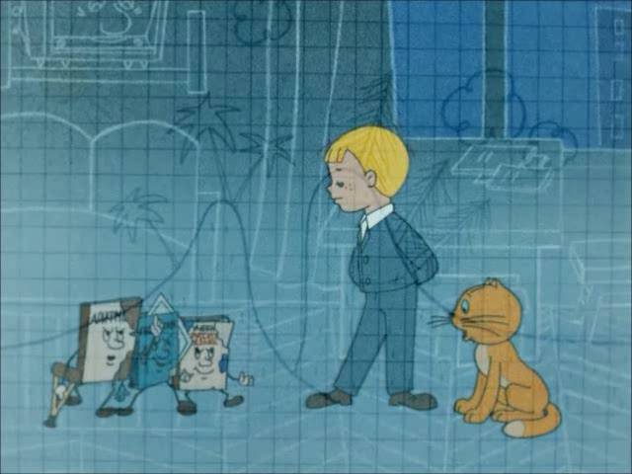
«В стране не выученных уроков»

Slide 3
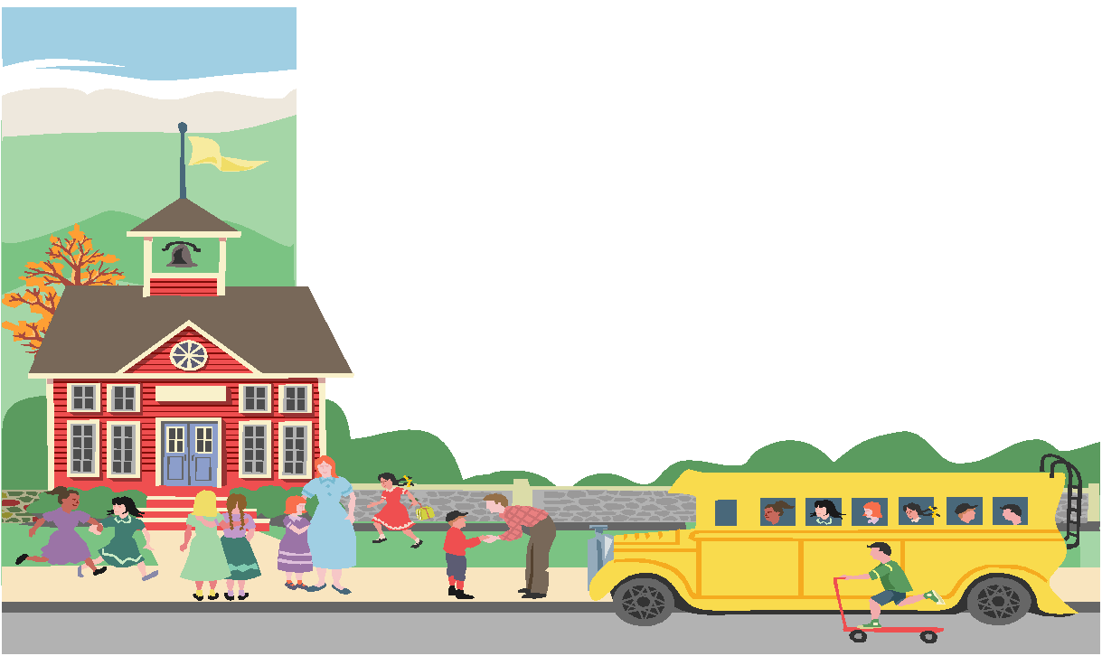
Тема урока
«Решение задач
на движение»

Slide 4
Цель урока:
Повторить решение задач на движение.

Slide 5
Виды задач на движение
Движение в одном направлении

Slide 6
Виды задач на движение
Движение навстречу друг другу

Slide 7
Виды задач на движение
Движение в противоположных направлениях

Slide 8
БЛИЦ-ТУРНИР
I ЭТАП
«Ящики с утверждениями»

Slide 9
«Ящики с утверждениями»
Идут навстречу друг другу
Идут в одном направ-лении
Удаляются друг от друга в противо-положных направлениях
Мусорный ящик
2
3
5
3
4
8
2
4
1
6
7
9
9

Slide 10
II ЭТАП
СХЕМА
«Задача + схема»

Slide 11
1
Велосипедист, скорость которого 12 км/ч, и пешеход, скорость которого 4 км/ч, движутся навстречу друг другу. Первоначальное расстояние между ними 16 км. Через какое время они встретятся?
1
2
3
4

Slide 12
2
Велосипедист, скорость которого
12 км/ч, и пешеход, скорость которого 4 км/ч, вышли одновременно из одного пункта в одном и том же направлении. Через сколько часов расстояние между ними будет 16 км?
1
2
3
4

Slide 13
3
Велосипедист, скорость которого 12 км/ч, и пешеход, скорость которого 4 км/ч, начали двигаться одновременно из одного и того же пункта в разных направлениях. Через какое время расстояние между ними будет 16 км?
1
2
3
4

Slide 14
1.
12 км/ч 4 км/ч
16 км
? ч
В
П
16:(12+4)=1 ч
Ответ: 1ч.

Slide 15
2.
В 12км/ч
П 4 км/ч
В
П
? ч
16 км
S:(vв -Vп )=t
16:(12-4)=2 ч
Ответ: 2 ч.

Slide 16
3
В 12 км/ч П 4 км/ч
? ч
16 км
S:(Vв +Vп )=t
16:(12+4)=1 ч

Slide 17
4
П 4 км/ч
16 км
В 12 км/ч
В П
В
П
? ч

Slide 18
III ЭТАП
«Древо решений»

Slide 19
Два поезда вышли навстречу друг другу одновременно из двух городов, расстояние между которыми 1260 км, и встретились через 7 часов после выхода. Скорость одного из них - 80 км/ч. Найдите скорость другого поезда.

Slide 20
Древо решений
Какова скорость
2-го поезда
700:7=100 км/ч
Каково время движения 2-го поезда?
Каков путь
2-го поезда?
7 ч
1260-560=700
Каково общее расстояние?
Каков путь
1-го поезда?
80∙7=560 км
1260 км
Каково время движения
1-го поезда ?
Какова скорость
1-го поезда ?
80 км/ч
7 ч

Slide 21
Древо решений
Какова скорость
2-го поезда
180-80=100 км/ч
Какова скорость сближения?
Какова скорость 1-го поезда?
1260:7=180 км/ч
80 км/ч
Каков путь сближения?
Каково время сближения?
1260 км
7 ч

Slide 22
Древо решений
Какова скорость
2-го поезда
х км/ч
Какова скорость сближения?
Какова скорость 1-го поезда?
х+80 км/ч
80 км/ч
Каков путь сближения?
Каково время сближения?
(х+80)∙7=1260
7х+560=1260
7х=1260-560
7х=700
Х=100
7 ч

Slide 23
1.
Два поезда вышли навстречу друг другу одновременно из двух городов, расстояние между которыми 1260 км, и встретились через часов после выхода. Скорость одного из них - 80 км/ч. Найдите скорость другого поезда.
7
2

Slide 24
2.
Два поезда вышли навстречу друг другу одновременно из двух городов, расстояние между которыми 1260 км, и встретились через 7 часов после выхода. Скорость одного из них - 80 км/ч. Найдите скорость другого поезда.

Slide 25
3.
Два поезда вышли навстречу друг другу из двух городов
расстояние между которыми 1260 км,
и встретились через 7 часов после выхода. Скорость одного из них - 80 км/ч. Найдите скорость другого поезда.
одновременно,
причем второй поезд вышел на 2 часа позже
первого,

Slide 26
Цели урока:
Повторить решение задач на движение.
Повторить три вида задач на движение.
Находить общее и различие в решении задач на движение.
Решать задачи разными способами.

Slide 27
Домашнее задание
1.Задача. Два поезда вышли навстречу друг другу из двух городов, расстояние между которыми 1260 км, причем второй поезд вышел на 2 часа позже первого, и встретились через 7 часов после выхода. Скорость одного из них - 80 км/ч. Найдите скорость другого поезда.
Задание. Составить «Древо решений», соединить блоки с вопросами так, чтобы они отображали ход решения, подписав под блоками данные задачи или действие. Решить задачу по действиям.
2.Задание. К схеме 4-й задачи придумать условие и решить ее любым способом (по действиям; при помощи буквенного и числового выражения; алгебраическим способом).

